Slide 1
Федеральное государственное бюджетное образовательное учреждение высшего образования «Красноярский государственный медицинский университет имени профессора В.Ф. Войно - Ясенецкого» Министерства здравоохранения Российской Федерации
Фармацевтический колледж
Санитарный режим аптеки №16
Выполнила:
Студентка группы 201-11 отделения «Фармация»
Поносова Анна
г. Красноярск
2020 г.

Slide 2
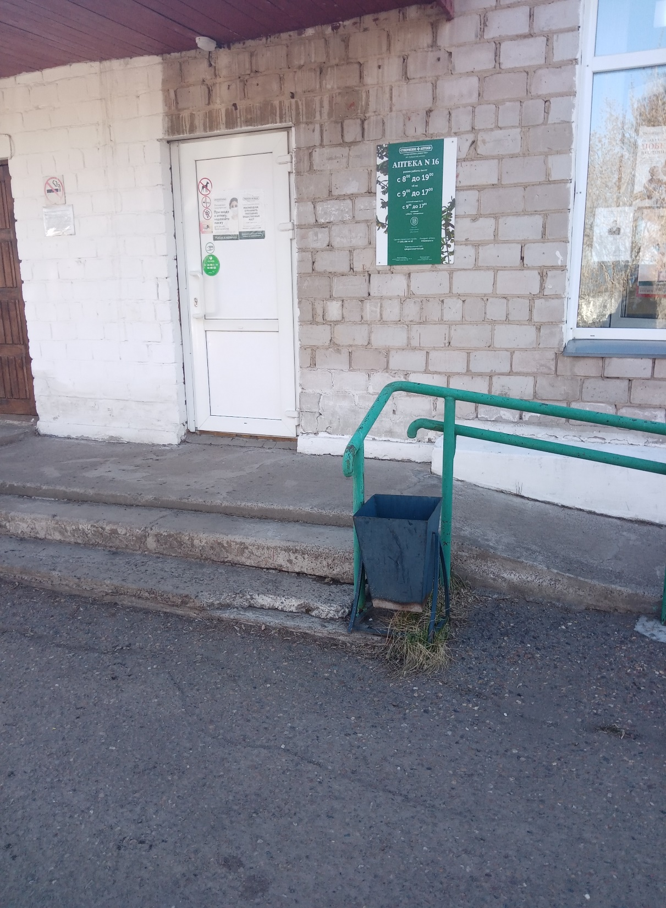

Slide 3
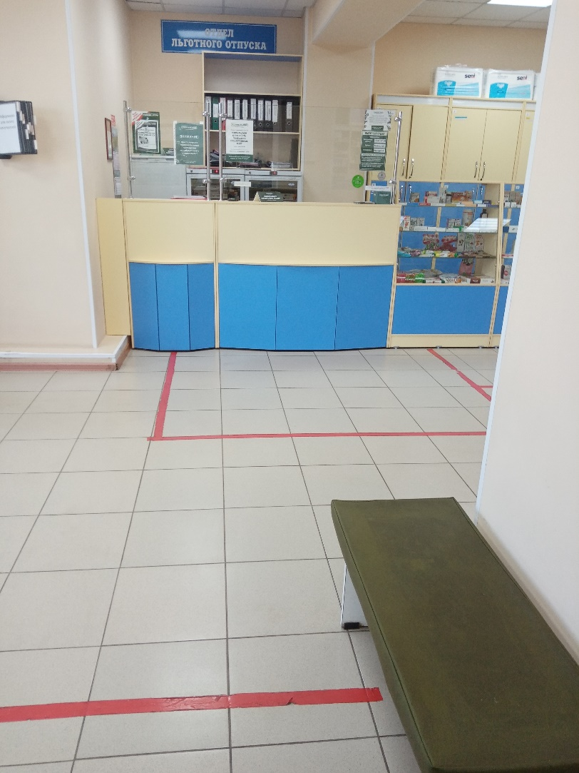
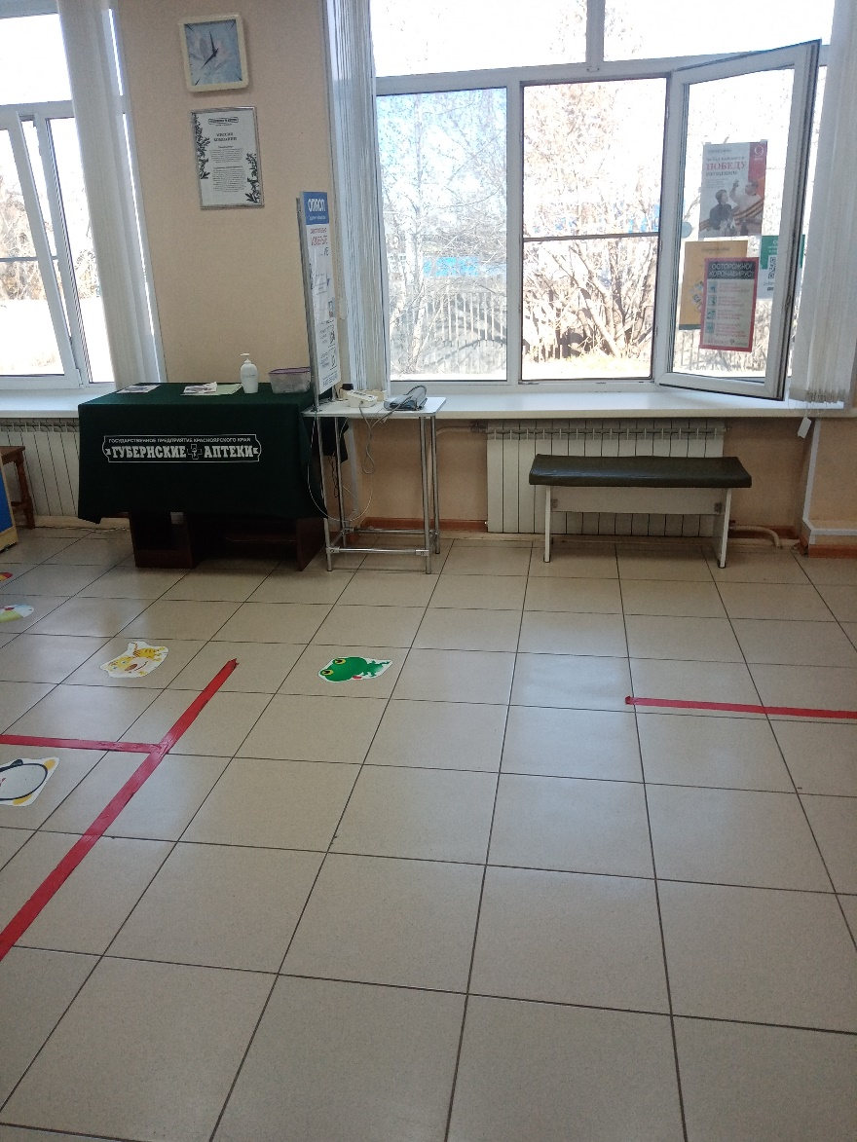

Slide 4
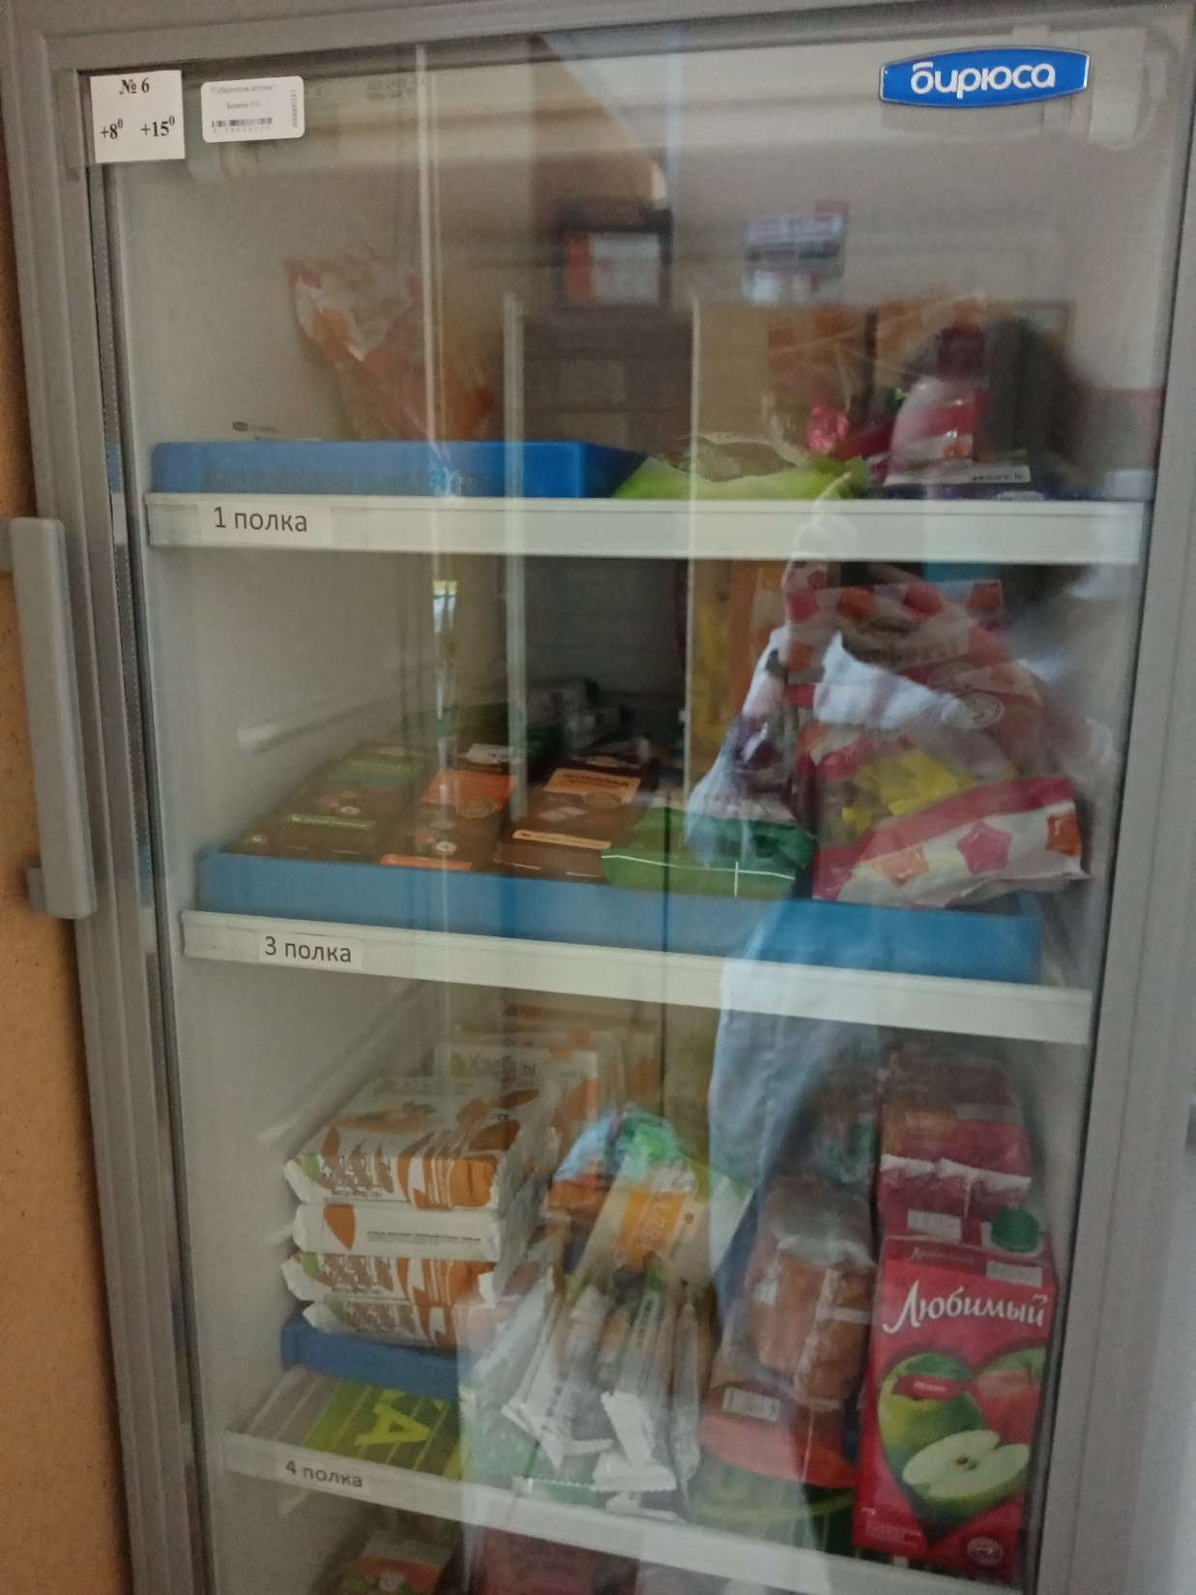

Slide 5
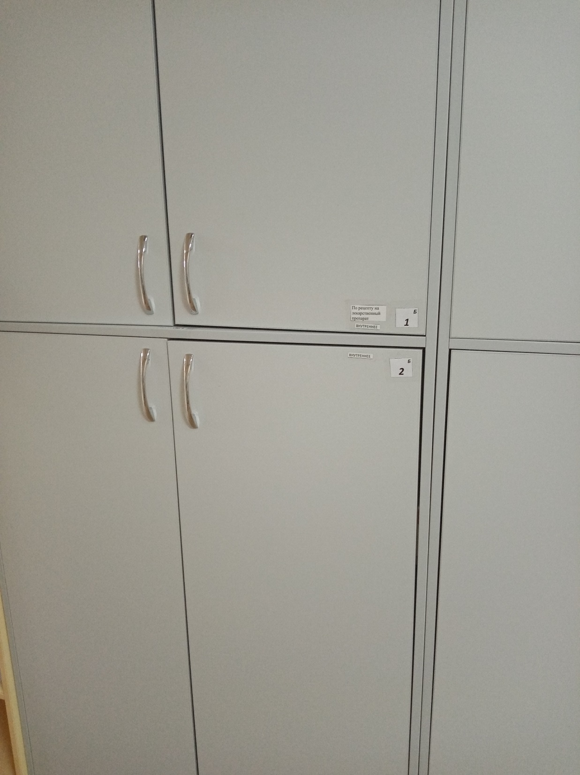

Slide 6
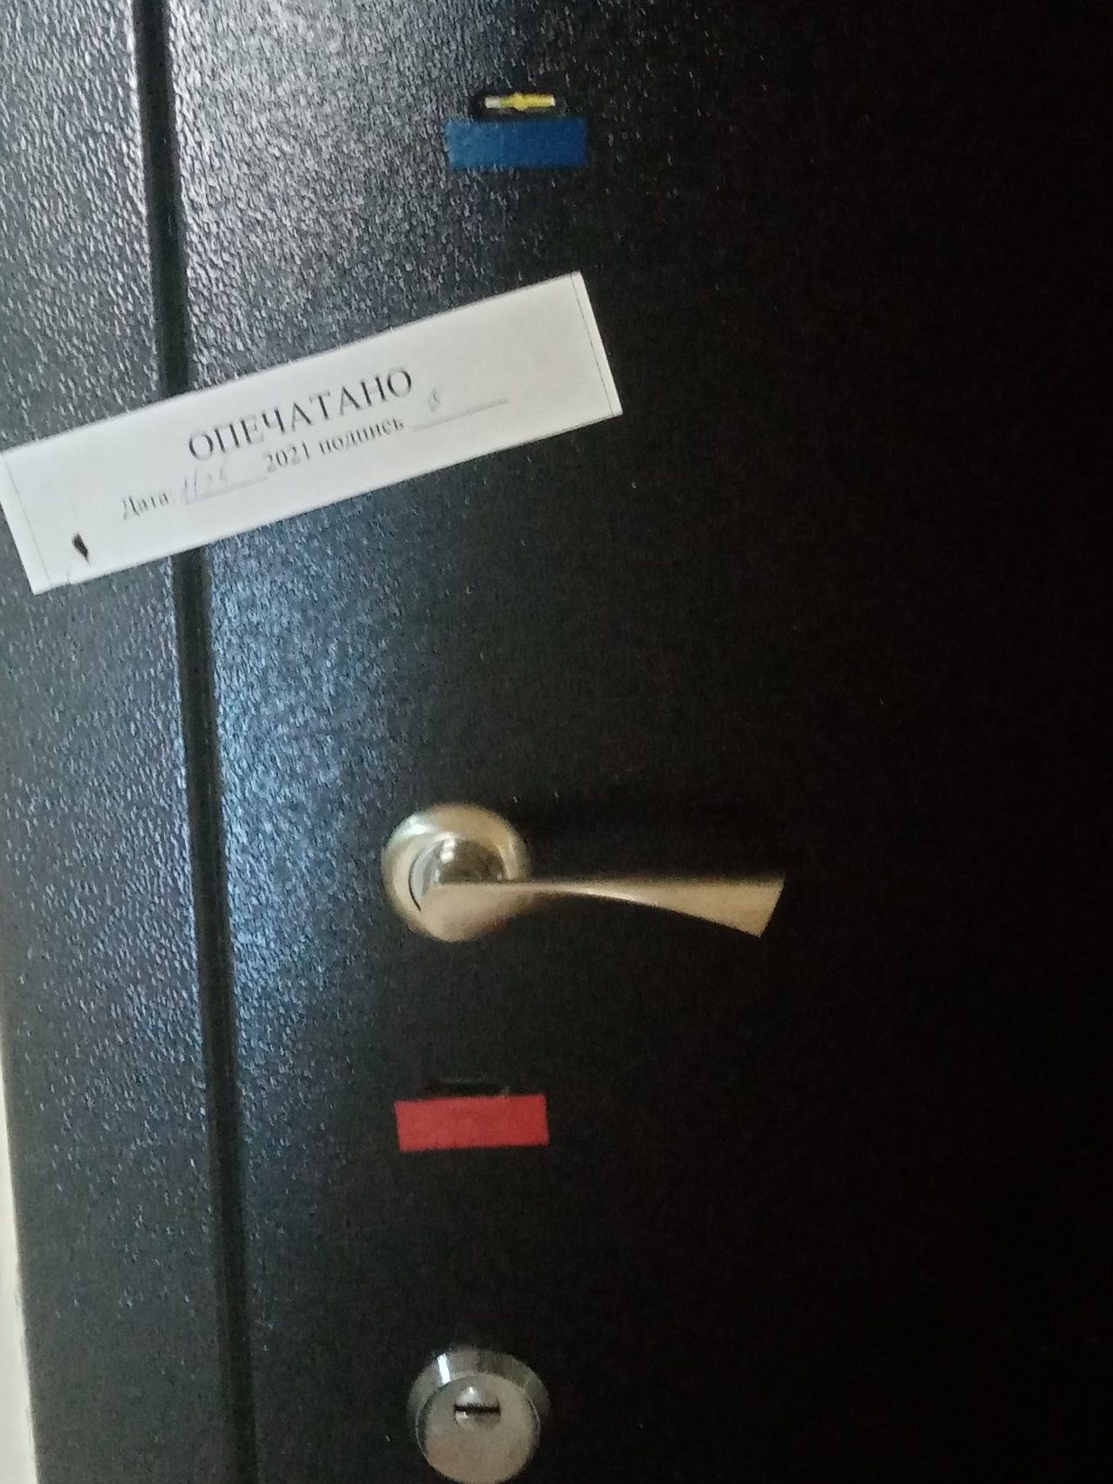

Slide 7
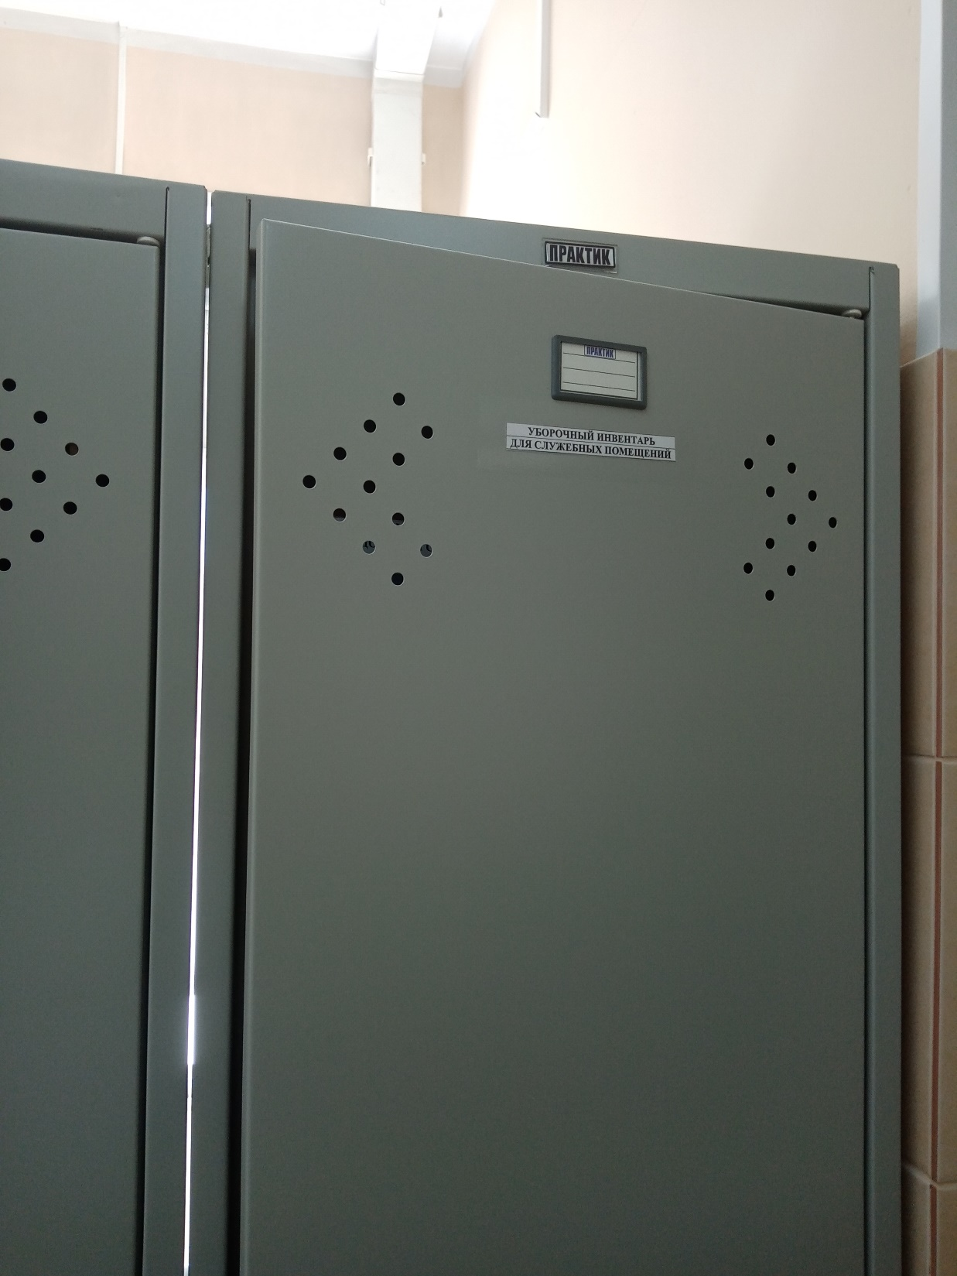

Slide 8
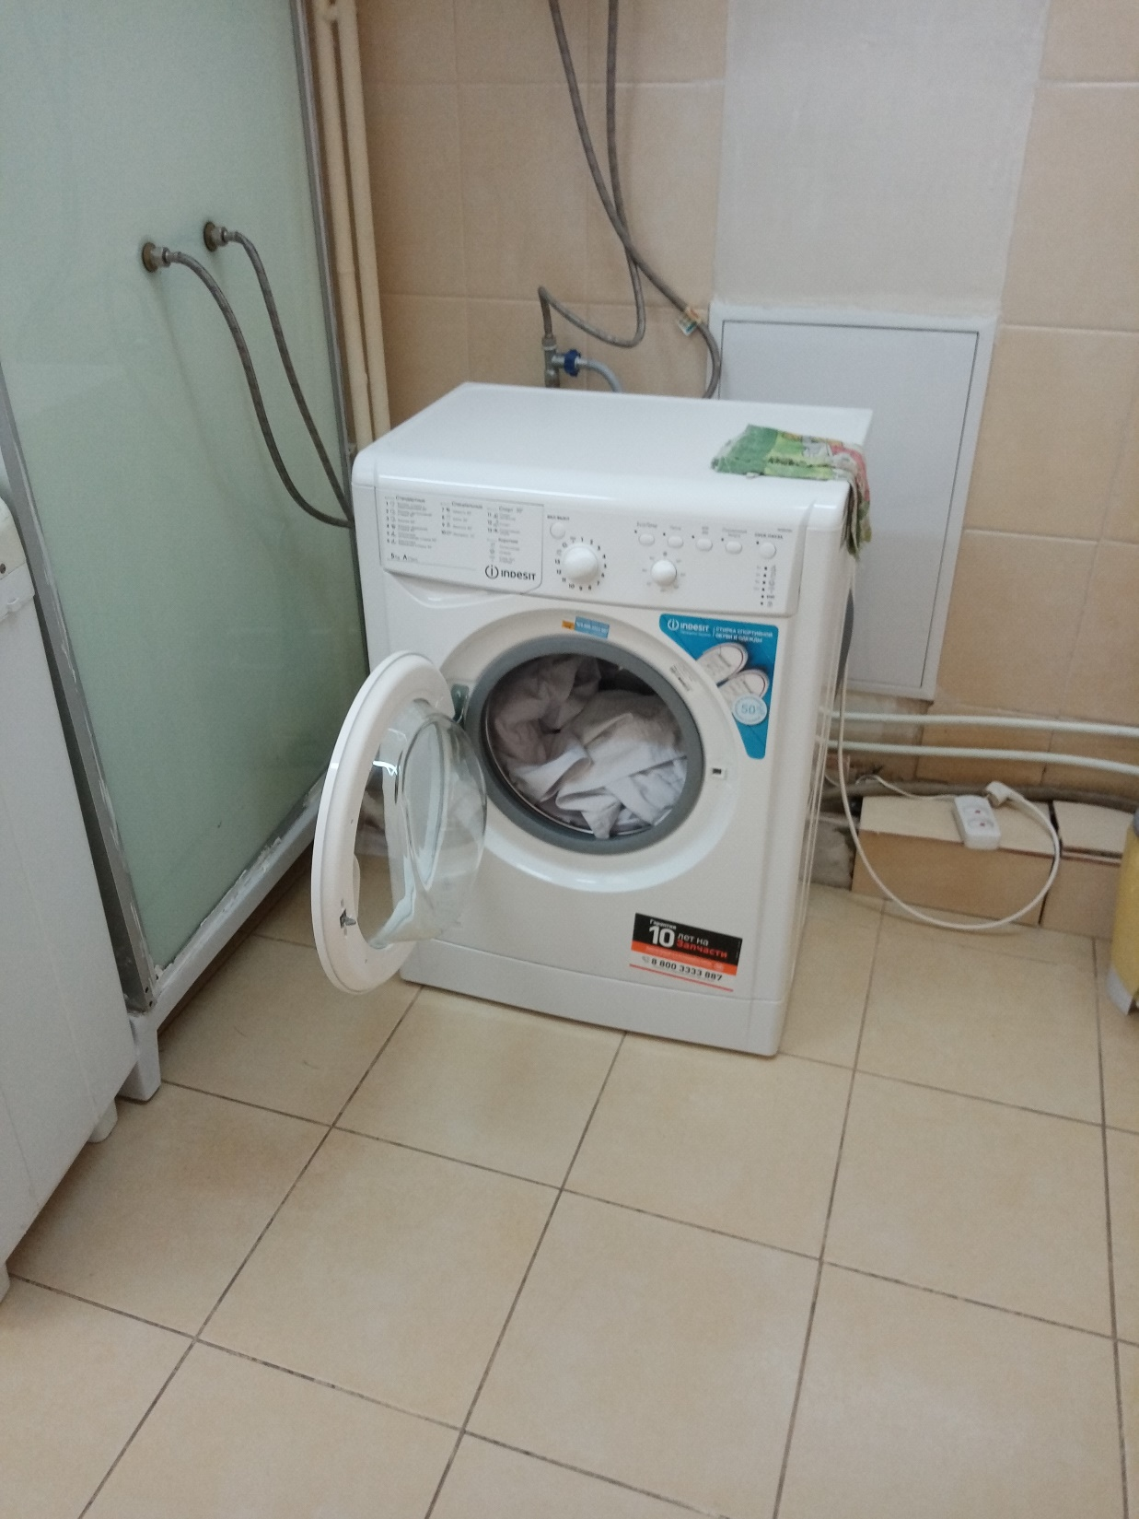

Slide 9
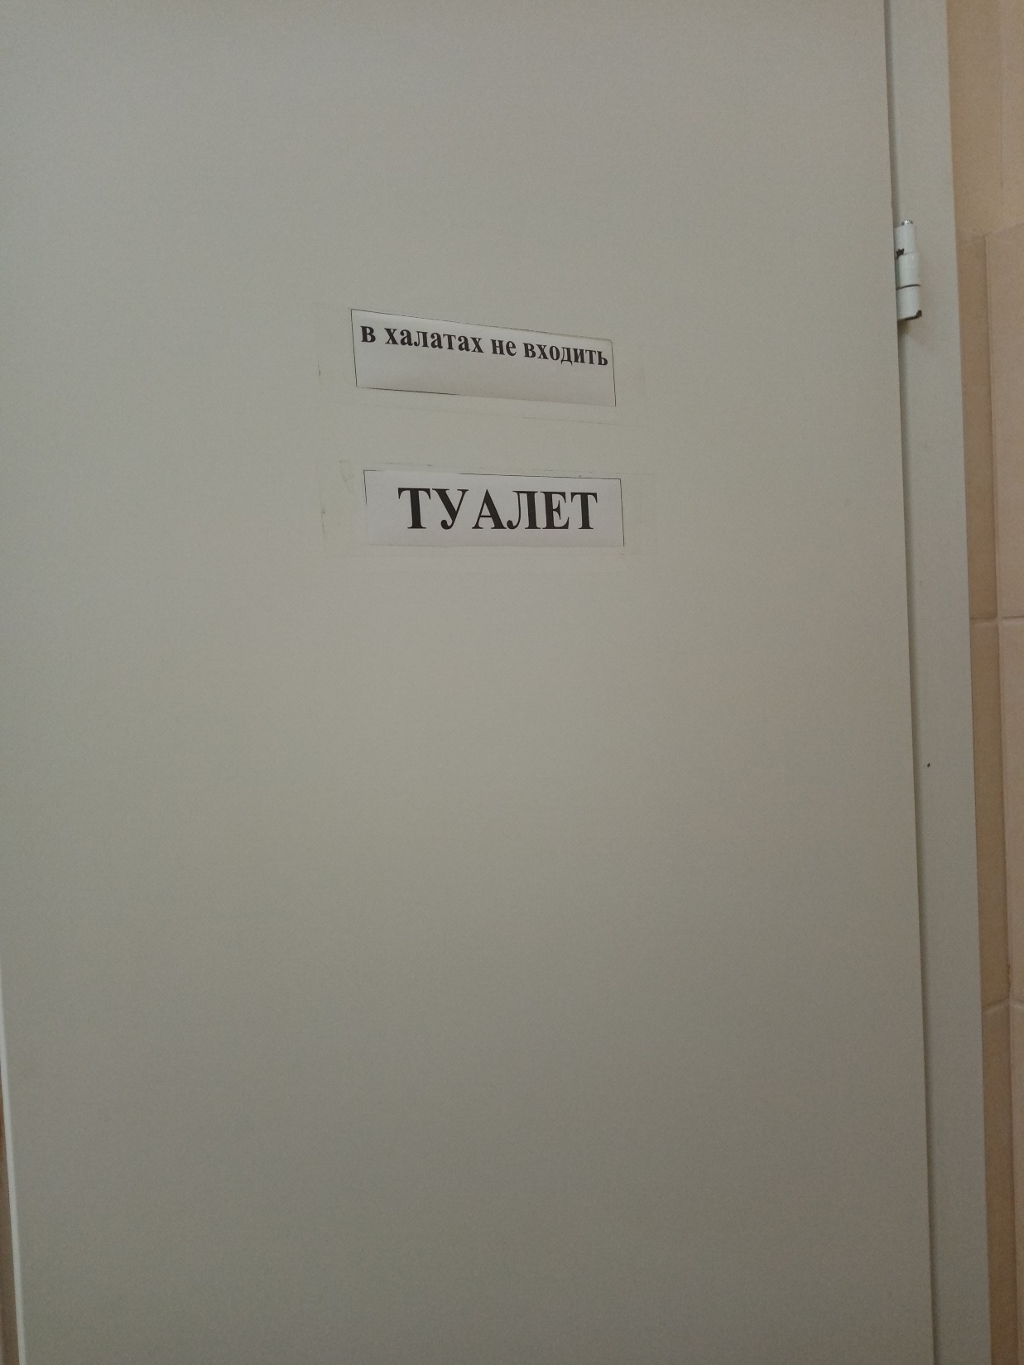
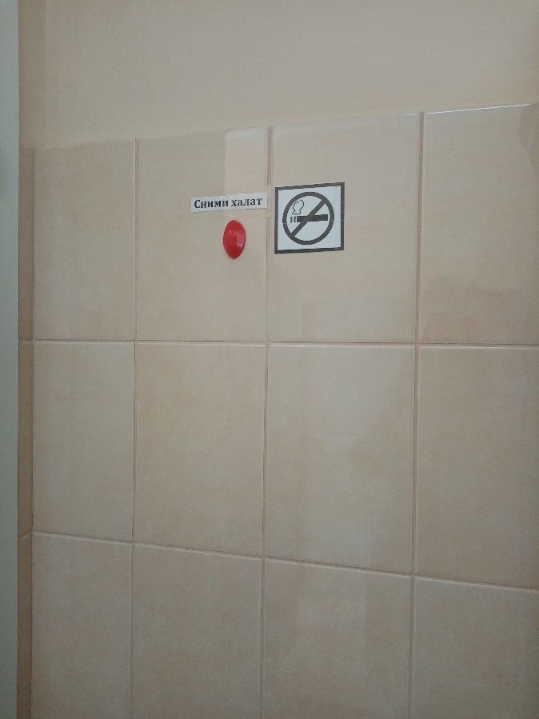

Slide 10
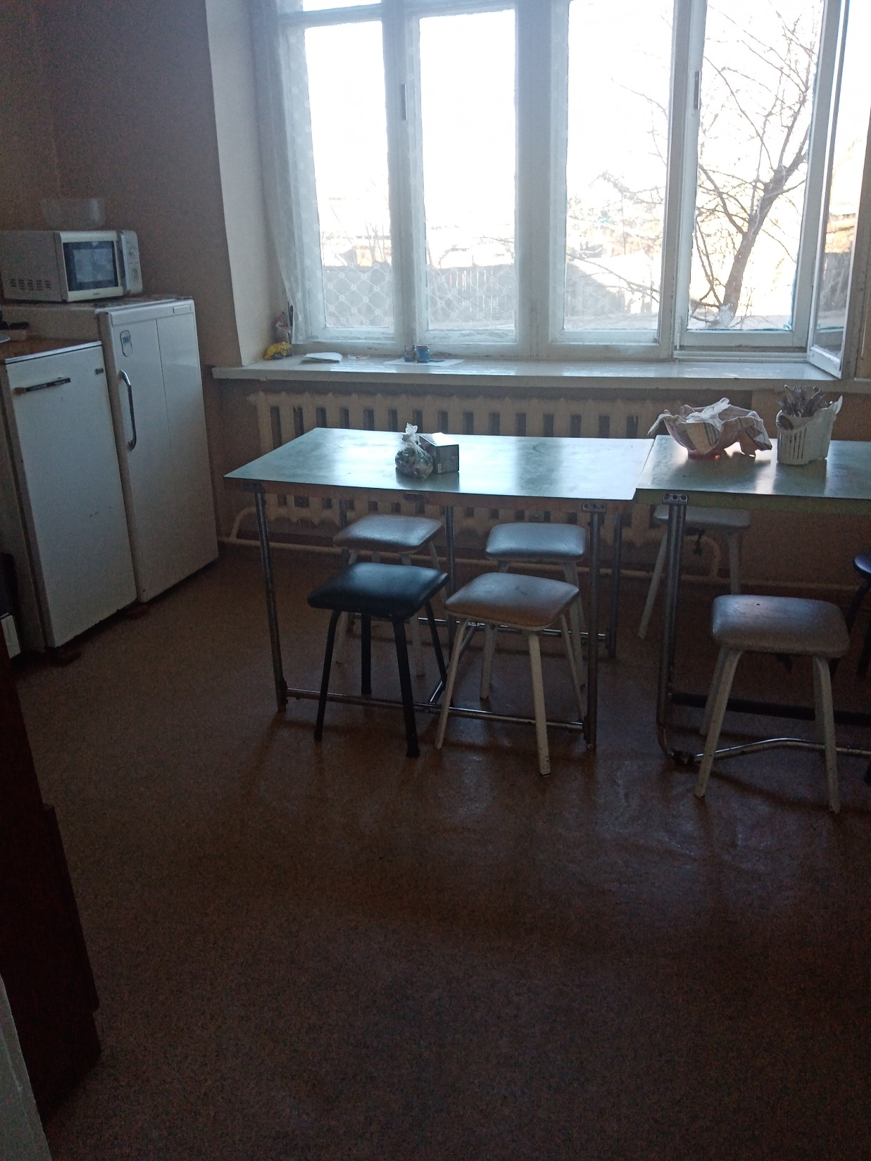

Slide 11
Спасибо за внимание!

